Slide 1
БУКВА
Автор проекта:
ученица 1 «А» класса
ГБОУ СОШ №49
Гомырева Варя

Slide 2
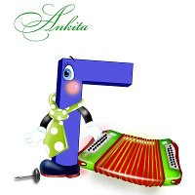

Slide 3
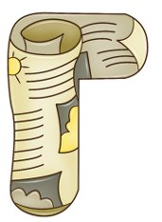
4-ая буква алфавита Буква Г обозначает согласный звонкий звук: твердый [ Г ] (галка, гусь, голубь) и мягкий [ Г‘ ] (гитара)
БУКВА Г

Slide 4
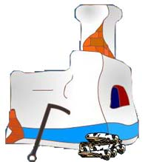
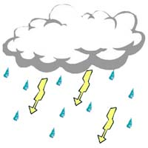
.
Вот, подобно кочерге, Горбит спину буква Г
Гром гремит,
и всякий раз
Громко Г гремит для нас.

Slide 5
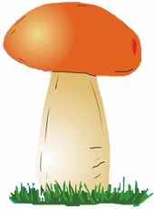
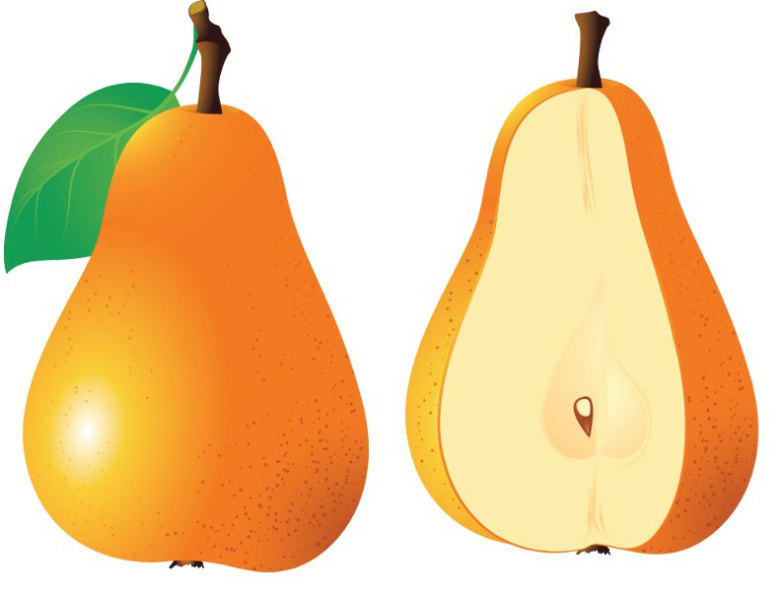
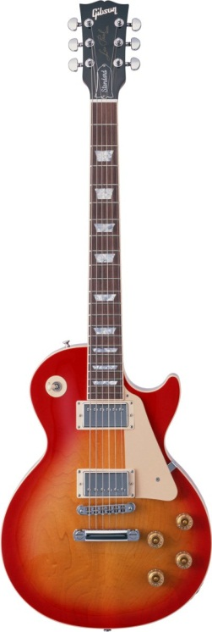
Какие слова начинаются на букву «Г»?
Говорю я вам друзья, Без буквы Г никак нельзя, Гвоздик, Галочка, грибок, Знать буквы надо на зубок!

Slide 6
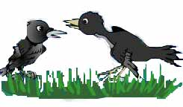
ПОПРОБУЙ ПОВТОРИТЬ
Галдят ГРАЧАТА на галчат, Глядят ГАЛЧАТА на грачат.

